Slide 1
用列举法求概率
第2课时
导入新课
讲授新课
当堂练习
课堂小结
WWW.PPT818.COM

Slide 2
学习目标
1.进一步理解等可能事件概率的意义.
2.学习运用树形图计算事件的概率.
3.进一步学习分类思想方法，掌握有关数学技能.

Slide 3
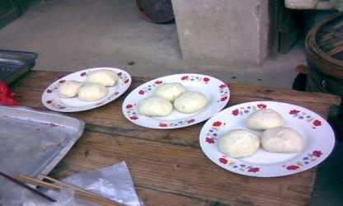
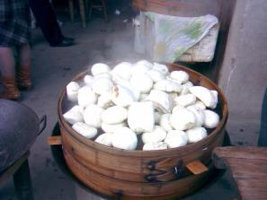
导入新课
问题引入
现有A、B、C三盘包子，已知A盘中有两个酸菜包和一个糖包，B盘中有一个酸菜包和一个糖包和一个韭菜包，C盘中有一个酸菜包和一个糖包以及一个馒头.老师就爱吃酸菜包.如果老师从每个盘中各选一个包子（馒头除外），那么老师选的包子全部是酸菜包的概率是多少？
C
B
A

Slide 4
讲授新课
一
利用画树状图法求概率
还有别的方法求问题2的概率吗？
互动探究
问题1 抛掷一枚均匀的硬币，出现正面向上的概率是多少？
P(正面向上)=
问题2 同时抛掷两枚均匀的硬币，出现正面向上的概率是多少？
可能出现的结果有
(正，正）
(正，正）
(正，反）
(正，反）
(反，正）
(反，正）
(反，反）
P(正面向上)=

Slide 5
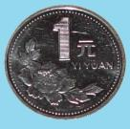
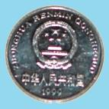
同时抛掷两枚均匀的硬币，出现正面向上的概率是多少？
第2枚
结果
第1枚
(正，正）
正
正
列树状图求概率
(正，反）
反
开始
正
(反，正）
反
正
(反，反）
P(正面向上)=

Slide 6
树状图的画法
如一个试验中涉及2个因数,第一个因数中有2种可能情况;第二个因数中有3种可能的情况.
一个试验
第一个因素
A
B
第二个因素
1
2
3
1
2
3
n=2×3=6
则其树形图如图.
树状图法：按事件发生的次序，列出事件可能出现的结果.

Slide 7
合作探究
问题 尝试用树状图法列出小明和小华所玩游戏中所有可能出现的结果，并求出事件A，B，C的概率.
A：“小明胜” B：“小华胜” C “平局”

Slide 8
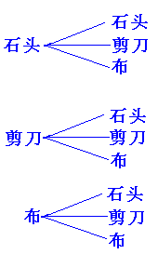
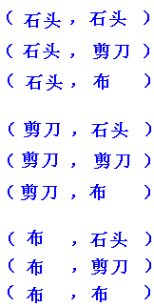
解:
小明
小华
结果
开始
一次游戏共有9个可能结果，而且它们出现的可能性相等.

Slide 9
事件A发生的所有可能结果：
（石头，剪刀）（剪刀，布）（布，石头）；
事件B发生的所有可能结果：
（剪刀，石头）（布，剪刀）（石头，布）；
事件C发生的所有可能结果：
（石头，石头）（剪刀，剪刀）（布，布）.
因此P(A)=
P(B)=
P(C)=

Slide 10
方法归纳
画树状图求概率的基本步骤
（1）明确一次试验的几个步骤及顺序；
（2）画树状图列举一次试验的所有可能结果；
（3）数出随机事件A包含的结果数m，试验的所有可能结果数n；
（4）用概率公式进行计算.

Slide 11
典例精析
例1 某班有1名男生、2名女生在校文艺演出中获演唱奖，另有2名男生、2名女生获演奏奖.从获演唱奖和演奏奖的学生中各任选一人去领奖，求两人都是女生的概率.
解：设两名领奖学生都是女生的事件为A,两种奖项各任选1人的结果用“树状图”来表示.

Slide 12
开始
获演唱奖的
男
女''
女'
获演奏奖的
男₁
男₂
女₁
女₂
男₁
男₂
女₁
女₂
男₁
男₂
女₁
女₂
共有12中结果，且每种结果出现的可能性相等，其中2名都是女生的结果有4种，所以事件A发生的概率为P(A)=
计算等可能情形下概念的关键是确定所有可能性相等的结果总数n和求出事件A发生的结果总数m,“树状图”能帮助我们有序的思考，不重复，不遗漏地得出n和m.

Slide 13
例2 甲、乙、丙三人做传球的游戏，开始时，球在甲手中，每次传球，持球的人将球任意传给其余两人中的一人，如此传球三次.
(1)写出三次传球的所有可能结果(即传球的方式);
(2)指定事件A：“传球三次后，球又回到甲的手中”，
写出A发生的所有可能结果;
(3)求P(A).

Slide 14
解:(1)
第一次
第二次
第三次
结果
（乙，甲，乙）
乙
甲
（乙，甲，丙）
丙
乙
甲
（乙，丙，甲）
丙
乙
（乙，丙，乙）
开始：甲
甲
乙
（丙，甲，乙）
丙
丙
（丙，甲，丙）
乙
甲
（丙，乙，甲）
丙
（丙，乙，丙）
共有八种可能的结果，每种结果出现的可能性相同;
（2）传球三次后，球又回到甲手中，事件A发生有两种可能出现结果（乙，丙，甲）（丙，乙，甲）
(3) P _{(A)}=

Slide 15
思考 你能够用列表法写出3次传球的所有可能结果吗？
若再用列表法表示所有结果已经不方便！
方法归纳
当试验包含两步时，列表法比较方便；当然，此时也可以用树形图法；
当事件要经过多个(三个或三个以上)步骤完成时，应选用树状图法求事件的概率.

Slide 16
练一练
1.经过某十字路口的汽车,可能直行,也可能向左转或向右转.如果这三种可能性大小相同，求三辆汽车经过这个十字路口时，下列事件的概率：
（1）三辆车全部继续直行；
（2）两车向右，一车向左；
（3）至少两车向左.

Slide 17
左
直
右
第一辆
第二辆
左
直
右
左
直
右
左
直
右
第三辆
左直右
左直右
左直右
左直右
左直右
左直右
左直右
左直右
左直右
共有27种行驶方向
（2）P（两车向右，一车向左）= ；
（3） P（至少两车向左）=

Slide 18
2.现在学校决定由甲同学代表学校参加全县的诗歌朗诵比赛，甲同学有3件上衣，分别为红色(R)、黄色(Y)、蓝色(B)，有2条裤子，分别为蓝色(B)和棕色(b)。甲同学想要穿蓝色上衣和蓝色裤子参加比赛，你知道甲同学任意拿出1件上衣和1条裤子，恰好是蓝色上衣和蓝色裤子的概率是多少吗？
上衣：
裤子：

Slide 19
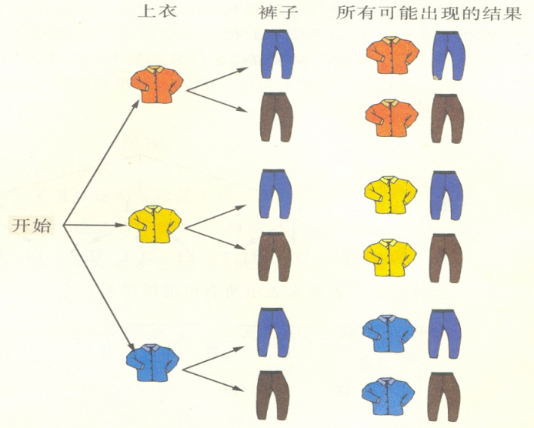
解:用“树状图”列出所有可能出现的结果:
上衣
裤子
所有可能出现的结果
每种结果的出现是等可能的．“取出１件蓝色上衣和１条蓝色裤子”记为事件Ａ，那么事件Ａ发生的概率是
Ｐ（Ａ）＝
开始
所以，甲同学恰好穿上蓝色上衣和蓝色裤子的概率是

Slide 20
当堂练习
1.a、b、c、d四本不同的书放入一个书包，至少放一本，最多放2本，共有 种不同的放法.
10
2.三女一男四人同行，从中任意选出两人，其性别不同的概率为（ ）
C
A. B. C. D.
3.在一个不透明的布袋中装有2个白球和n个黄球，它们除颜色外，其余均相同，若从中随机摸出一个球，摸到黄球的概率为 ，则n= .
8

Slide 21
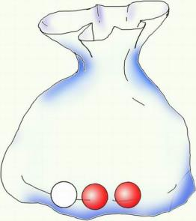
4.在一个不透明的盒子里，装有三个分别写有数字6，-2，7的小球，它们的形状、大小、质地等完全相同.先从盒子里随机取出一个小球，记下数字后放回盒子里，摇匀后再随机取出一个小球，记下数字.请你用列表或画树状图的方法求下列事件的概率.
（1）两次取出的小球上的数字相同；
（2）两次取出的小球上的数字之和大于10.
7
6
-2

Slide 22
解：根据题意，画出树状图如下
第一个数字
6
-2
7
第二个数字
6
-2
7
6
-2
7
6
-2
7
(1)两次取出的小球上的数字相同的可能性只有3种，所以P(数字相同)=
(2)两次取出的小球上的数字之和大于10的可能性只有4种，所以P(数字之和大于10)=

Slide 23
5.现有A、B、C三盘包子，已知A盘中有两个酸菜包和一个糖包，B盘中有一个酸菜包和一个糖包和一个韭菜包，C盘中有一个酸菜包和一个糖包以及一个馒头.老师就爱吃酸菜包，如果老师从每个盘中各选一个包子（馒头除外），那请你帮老师算算选的包子全部是酸菜包的概率是多少？
C
B
A

Slide 24
解：根据题意，画出树状图如下
A盘
酸
酸
糖
B盘
酸
糖
韭
酸
糖
韭
酸
糖
韭
C盘
酸
糖
酸
糖
酸
糖
酸
糖
酸
糖
酸
糖
酸
糖
酸
糖
酸
糖
酸
酸
酸
酸
酸
酸
酸
酸
酸
酸
酸
酸
糖
糖
糖
糖
糖
糖
酸
酸
糖
糖
韭
韭
酸
酸
糖
糖
韭
韭
酸
酸
糖
糖
韭
韭
酸
糖
酸
糖
酸
糖
酸
糖
酸
糖
酸
糖
酸
糖
酸
糖
酸
糖
由树状图得，所有可能出现的结果有18个，它们出现的可能性相等.选的包子全部是酸菜包有2个，所以选的包子全部是酸菜包的概率是：

Slide 25
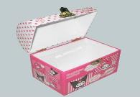
6.甲、乙、丙三个盒中分别装有大小、形状、质地相同的小球若干，甲盒中装有2个小球，分别写有字母A和B；乙盒中装有3个小球，分别写有字母C、D和E；丙盒中装有2个小球，分别写有字母H和I；现要从3个盒中各随机取出1个小球．
A
B
E
D
C
I
H

Slide 26
（1）取出的3个小球中恰好有1个，2个，3个写有元音字母的概率各是多少？
甲
A
B
解：由树状图得，所有可能出现的结果有12个，它们出现的可能性相等.
乙
C
D
E
C
D
E
丙
H
I
H
I
H
I
H
I
H
I
H
I
A
A
A
A
A
A
B
B
B
B
B
B
C
C
D
D
E
E
C
C
D
D
E
E
H
I
H
I
H
I
H
I
H
I
H
I

Slide 27
（1）满足只有一个元音字母的结果有5个，则
P（一个元音）=
满足只有两个元音字母的结果有4个，则 P（两个元音）= =
满足三个全部为元音字母的结果有1个，则
P（三个元音）=

Slide 28
（2）取出的3个小球上全是辅音字母的概率是多少？
甲
A
B
乙
C
D
E
C
D
E
丙
H
I
H
I
H
I
H
I
H
I
H
I
A
A
A
A
A
A
B
B
B
B
B
B
C
C
D
D
E
E
C
C
D
D
E
E
H
I
H
I
H
I
H
I
H
I
H
I
解：满足全是辅音字母的结果有2个，则
P（三个辅音）= = .

Slide 29
课堂小结
①关键要弄清楚每一步有几种结果；
②在树状图下面对应写着所有可能
的结果；
步骤
③利用概率公式进行计算.
是一种解决试验有多步（或涉及多个因素）的好方法.
树状图
用法
弄清试验涉及试验因素个数或试验步骤分几步；
注意
②在摸球试验一定要弄清“放回”还
是“不放回”.

